Slide 1


INPALPE, Inventario para Alimentos Perecederos
Luis Alberto Chávez Castro
Camilo Andrés Cárdenas Vargas

Slide 2



Problema a resolver
La crisis de 2020 ha demostrado una profunda necesidad por conocer a ciencia cierta las cantidades de suministros de forma que ante una eventual catástrofe, como lo fue la Pandemia, se pueda conocer el tiempo que queda de recursos mediante su adecuada medición.
Entonces se hace estricto y necesario poder tener el control de las cantidades de alimentos y recursos disponibles, de fácil actualización y pronto acceso desde diferentes puntos, para poder garantizar la soberanía alimentaria de las comunidades, evitando el desabastecimiento focalizado y permitiendo redirigir los recursos a los lugares que mas lo necesitan[1].

Slide 3
Requerimientos funcionales
Añadir
agregar un nuevo objeto llamado producto.
Actualizar
permite modificar la fecha de producción, en caso que exista un cambio en la fecha programada de la misma por cualquier eventualidad.
Eliminar
elimina un objeto producto.
el objeto producto debe contener fecha producción, fecha de vencimiento, cantidad y nombre producto como atributos.
permite modificar la fecha de vencimiento.
permite modificar la cantidad de producto.
permite modificar el nombre de producto.
no debe permitir eliminaciones parciales o de solo algún atributo.

Slide 4
Requerimientos funcionales
Consultar todo
debe imprimir la lista completa de objetos productos, mostrando sus atributos de forma gráfica y ordenada.
Consulta por elemento
debe imprimir en pantalla el producto solicitado contodos sus atributos.
Ordenamiento
Ser capaz de buscar por nombre o por cantidad de producto.

Slide 5
Requerimientos funcionales
Almacenamiento
debe imprimir la lista de atributos de cada objeto producto almacenado en un archivo.txt
Salir
desactiva toda funcionalidad del software y cierra elaplicativo.

Slide 6
Uso de estructuras de datos en la solución del problema a resolver
Logramos implementar una de las estructuras de datos, elarreglo, pues nuestros compañeros desertaron del semestrey no logramos desarrollar mas, no nos entregaron nada detodo lo que nos dijeron que nos entregarían y tuvimos quedesarrollar todo lo que entregamos a ultima hora.Para la siguiente entrega, esperamos poder hacer un mejortrabajo, ojala con mas gente en nuestro equipo que puedaaportar mas ideas y conocimientos.

Slide 7
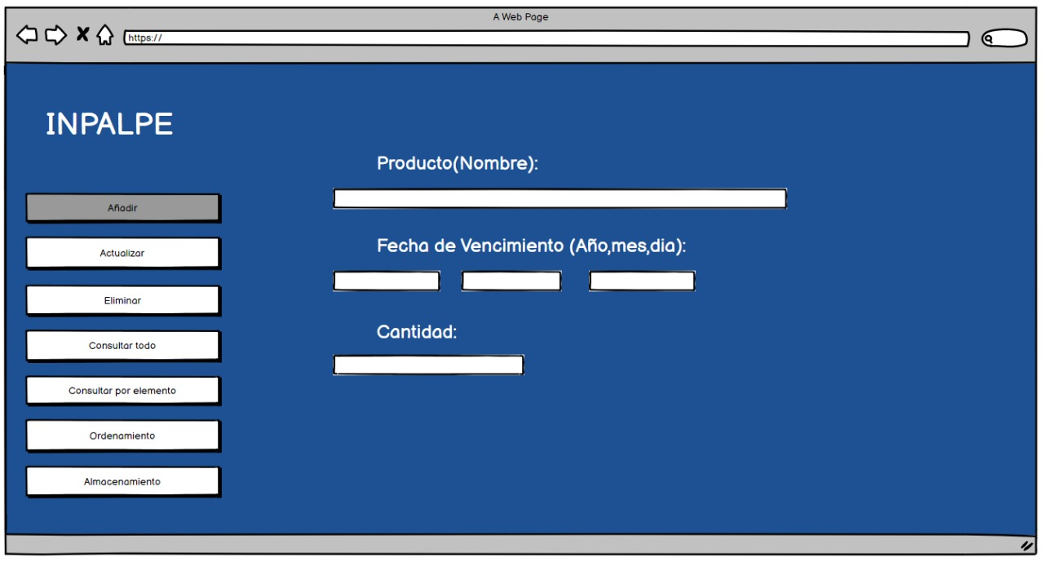
Pruebas y análisis comparativo del uso de las estructuras de datos
El prototipo entrega los tiempos que le ha tardado realizar la operación con cada solicitud que se le hace, momentáneamente tenemos que las operaciones mas lentas son buscar, almacenar y mostrar la lista

